Slide 1

МБОУ "Болгарская средняя общеобразовательная школа №1 с углубленным изучением отдельных предметов Спасского муниципального района Республики Татарстан"
Тема исследовательской работы:
«Чёрное золото Татарстана»
Выполнил:
Баскаков Арсений
ученик 6 Б класса
МБОУ БСОШ №1
Руководитель:
учитель географии первой
квалификационной категории
Абдрахманова АЕ

Slide 2

Цель работы:
изучить исторический путь нефти от открытия ее месторождений до современных технологий переработки в Республике Татарстан;
создать лэпбук к 80 - летию разработки нефти Татарстана и 75-летию открытия Ромашкинского нефтяного месторождения.
Задачи:
узнать историю открытия нефти;
выяснить, как и где применяют нефть в РТ;
узнать интересные факты о нефти.

Slide 3
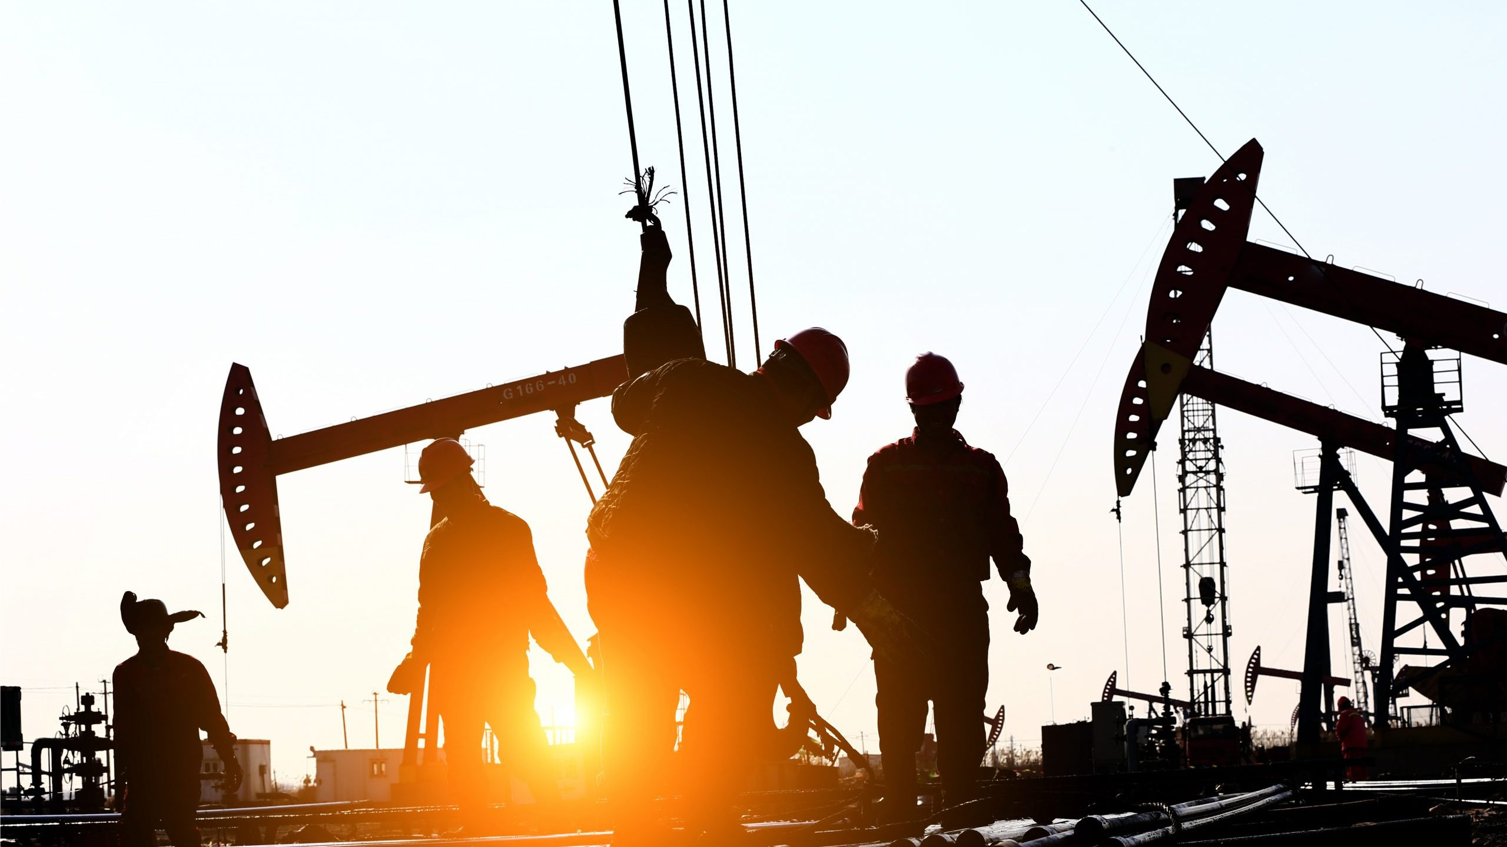
Актуальность
Успешное развитие нефтяной промышленности в Республике Татарстан, освоение ее месторождений и переработка, залог благополучия всего региона

Slide 4
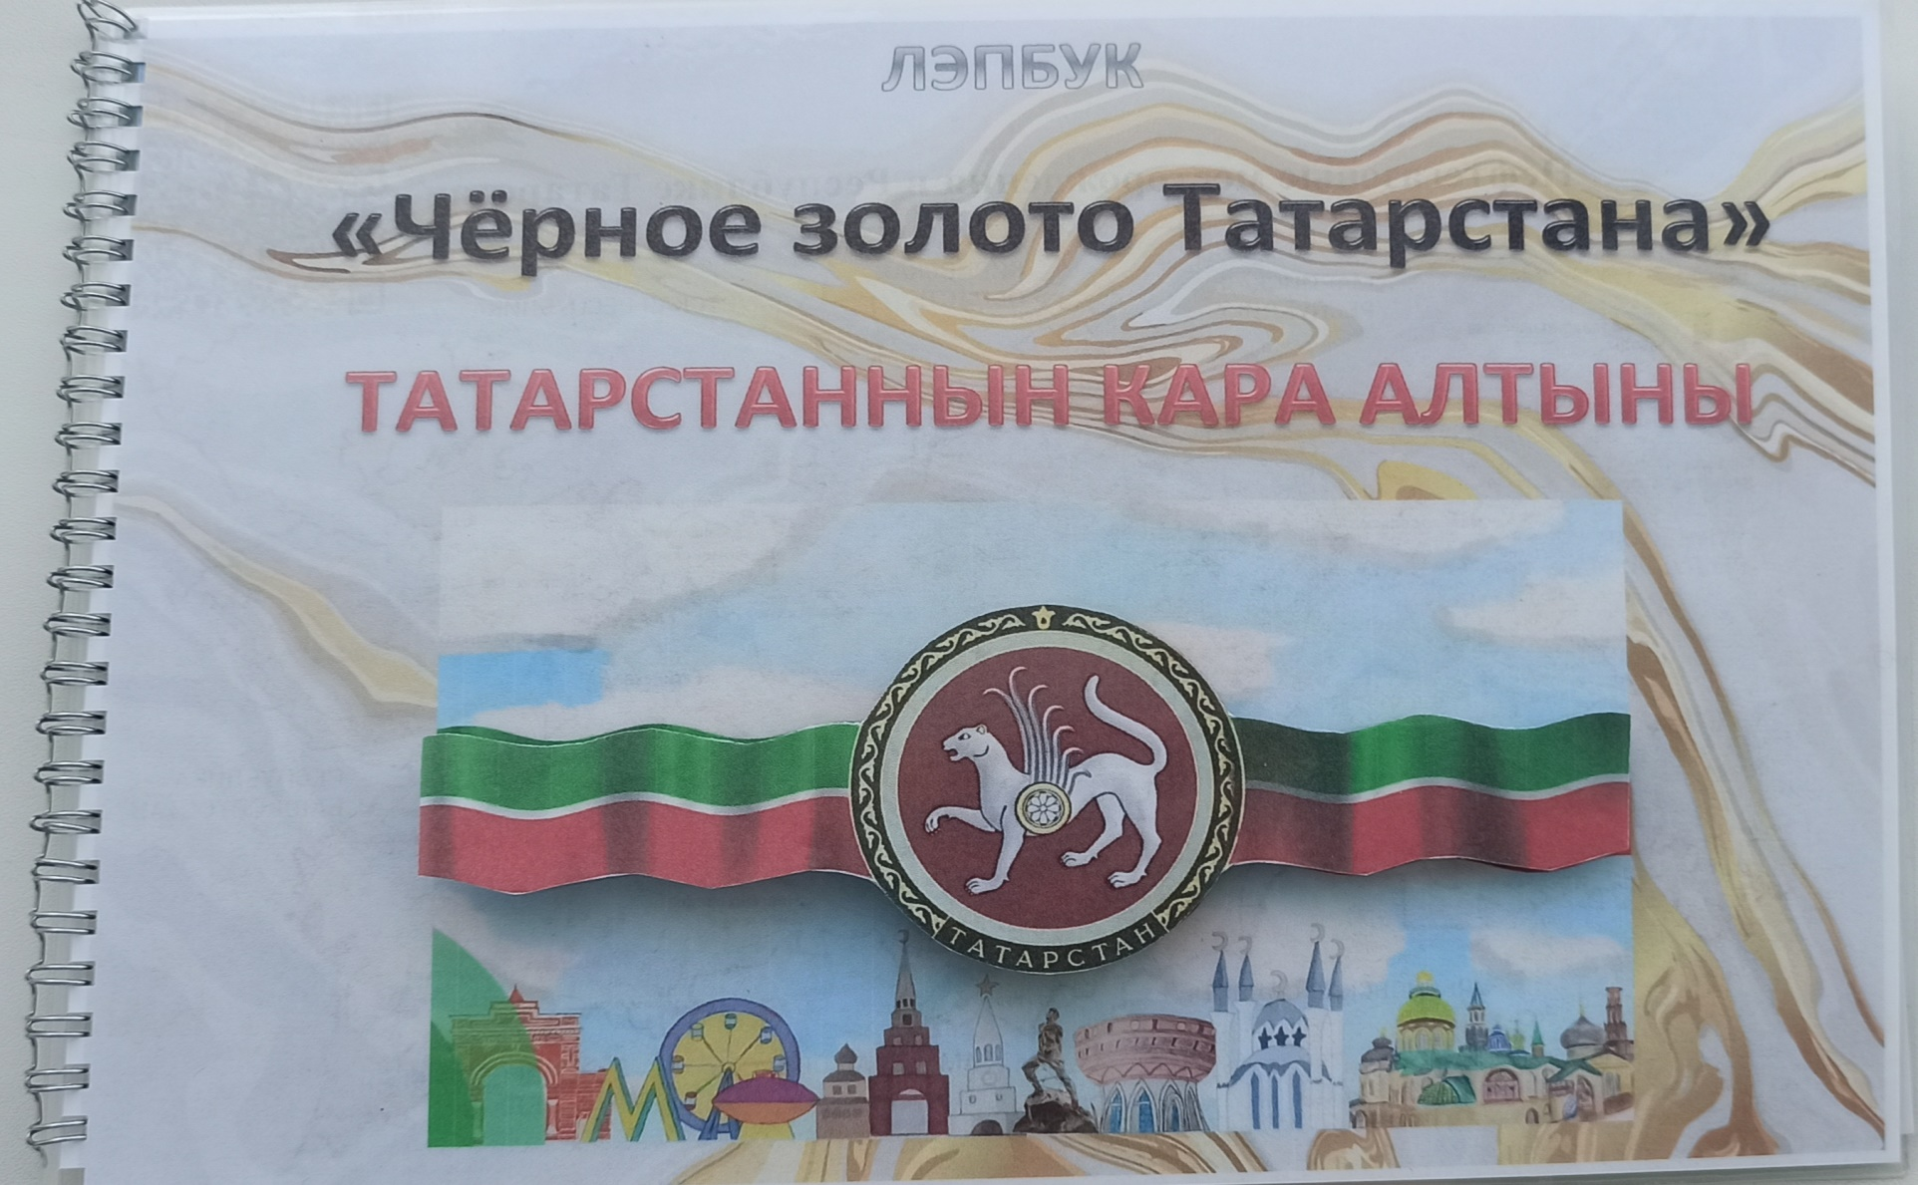
ЛЭПБУК

Slide 5
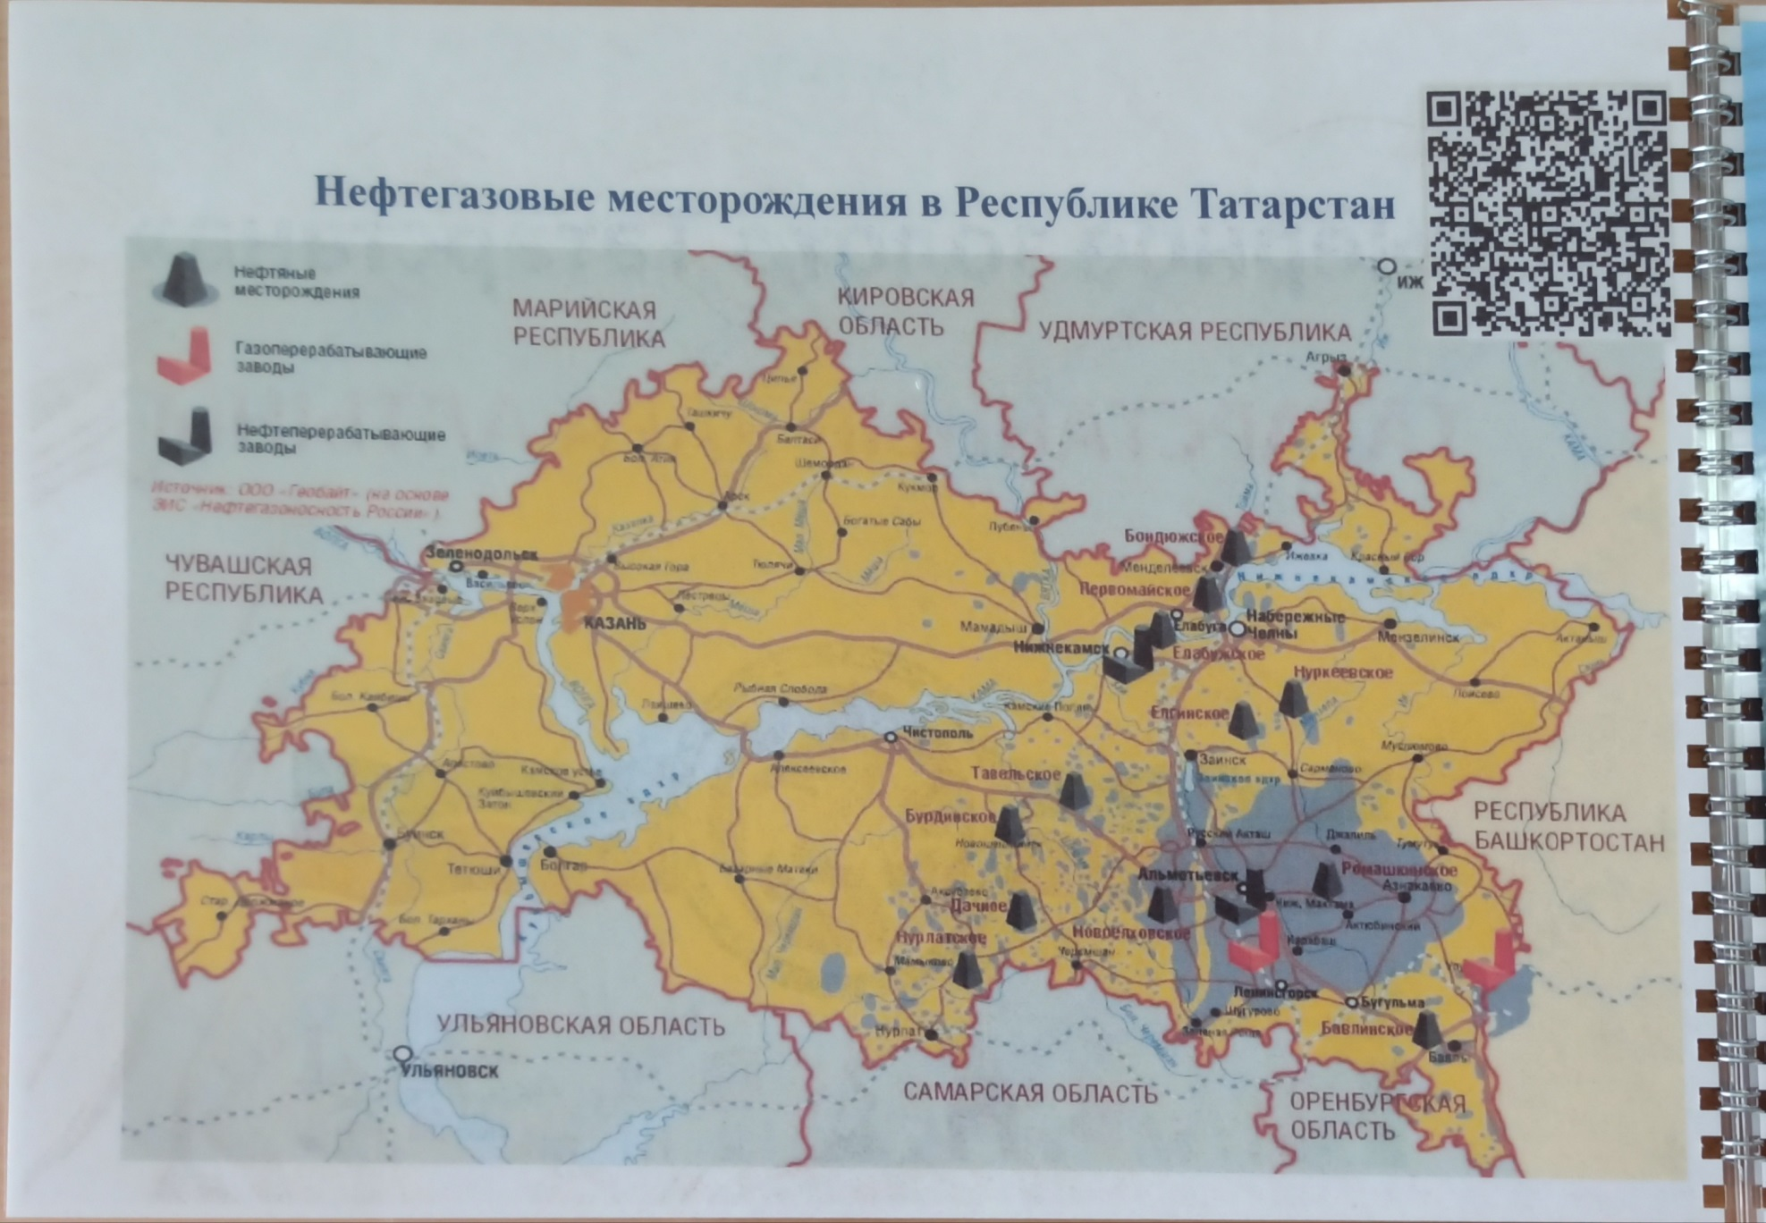

Slide 6
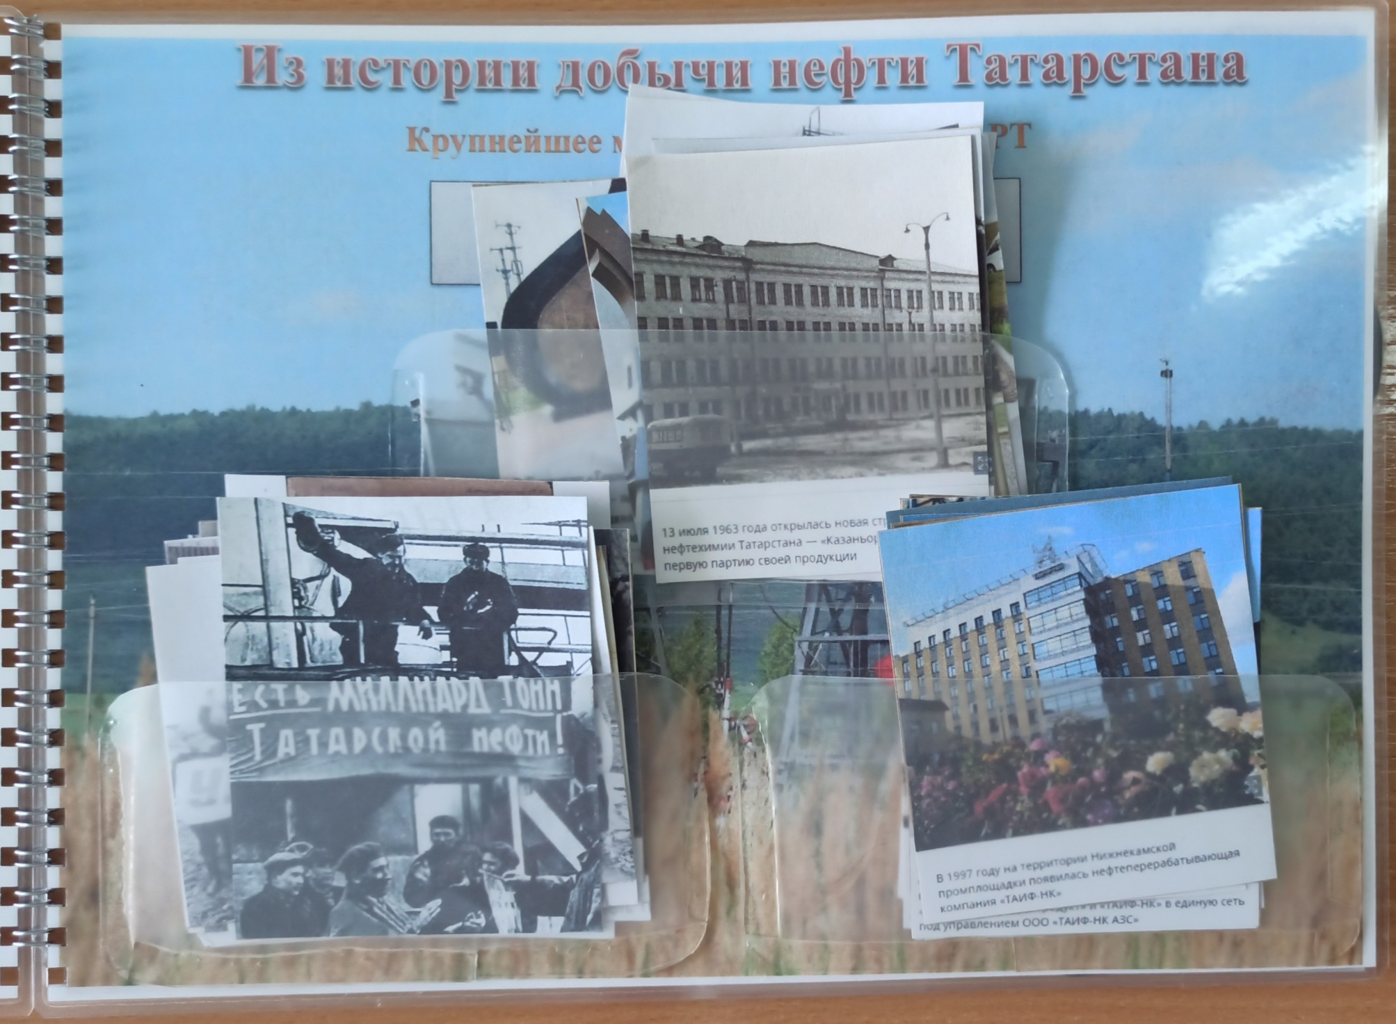

Slide 7
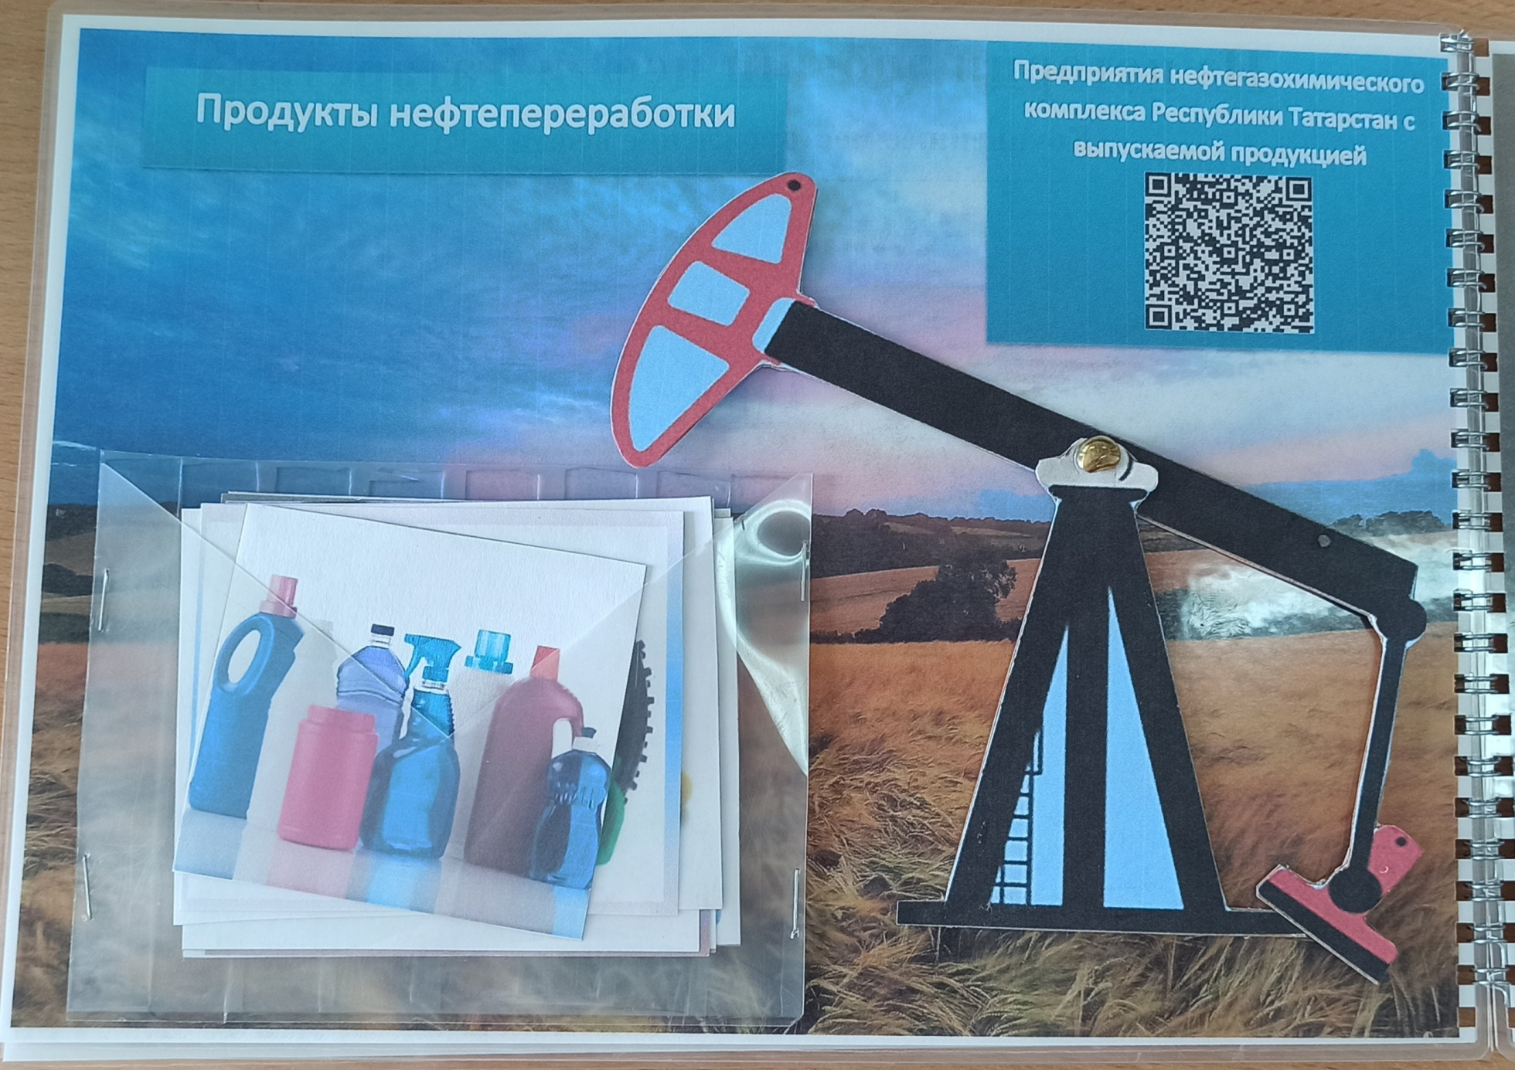

Slide 8
